Slide 1
«Биохимические маркеры алкогольной интоксикации»
Журба Александра Николаевна, 2 курс, 10 ПФ;
Жданко Никита Анатольевич, 2 курс, 9 ПФ.
Гродно, 2023

Slide 2
Всемирной организацией здравоохранения в 1979 году термин «алкоголизм» изъят из Международной классификации болезней, и заменён термином «синдром алкогольной зависимости», который входит в МКБ-10 в рубрику «психические и поведенческие расстройства, вызванные употреблением алкоголя» (F10).

Slide 3
МКБ-10 Синдром алкогольной зависимости – это сочетание физиологических, поведенческих и умственных явлений, при которых употребление этанола начинает занимать первое место в системе ценностей человека.

Slide 4
В июне 2018 года ВОЗ опубликовала версию МКБ-11, где понятие алкоголизма звучало следующим образом: Алкогольная зависимость - это нарушение регуляции употребления алкоголя, возникающее в результате повторного или непрерывного употребления.

Slide 5
Ухудшение общего фона здоровья населения
Рост несчастных случаев и болезней
Деградация
личности
Социально-экономический ущерб
в результате алкоголизации
Негативное влияние на окружающих
Распад семей
Криминогенная обстановка в стране
Затраты на лечение алкоголиков
По данным Института социологии Национальной академии наук Беларуси

Slide 6
Медико-социальные последствия в результате алкоголизации
ДТП;
снижение работоспособности до 30%;
травматизм;
рост количества самоубийств;
инфаркты миокарда;
нарушения мозгового кровообращения и инсульты;
кома при сахарном диабете;
болезни печени и почек;
эпилептические припадки;
рождение нездорового потомства.
По данным Института социологии Национальной академии наук Беларуси

Slide 7
В целом, проблема алкоголизма с каждым днём продолжает увеличивать свою актуальность, так как ежегодно от вредного употребления алкоголя умирает более 3 миллионов человек.
Это означает, что каждый двадцатый случай смерти был связан с алкоголем.
Более трех четвертей этих случаев смерти произошли среди мужчин.

Slide 8
Влияние роста потребления алкоголя на медико-социальные показатели
По данным Института социологии Национальной академии наук Беларуси

Slide 9
Рейтинг стран мира по уровню употребления алкоголя на душу населения
(по данным ВОЗ за 2018 год)
15,2 л/чел в год
15,0 л/чел в год
14,4 л/чел в год
11, 8 л/чел в год

Slide 10
Хотя последние 5-7 лет в Беларуси наблюдается неустойчивая тенденция к снижению потребления алкоголя, в 2020 г. в государственных организациях здравоохранения Беларуси было зарегистрировано более 150 тысяч пациентов с синдромом алкогольной зависимости, причём большинство из них составили мужчины.

Slide 11
В основе экспертизы состояния опьянения лежат:
тщательное врачебное наблюдение,
правильная оценка клинического состояния,
данные лабораторных исследований.

Slide 12
Из журнала «Наркология» известно, что на сегодняшний день для диагностики связанных с алкоголем проблем используются в основном инструменты скрининга (опросники) такие, как AUDIT или CAGE, так как постановка диагноза и выбор правильной стратегии лечения требует точного знания о количестве и частоте потребляемого человеком алкоголя.
Преимущество данного метода в том, что он недорогой.
Недостаток заключается в низкой точности результатов из-за сокрытия опрашиваемыми проблем с алкоголем.

Slide 13
Для улучшения способа лабораторной диагностики алкогольных интоксикаций было апробировано большое количество показателей, которые отражали уровень алкогольных проблем, и к настоящему времени появился перечень наиболее адекватных, специфичных, широко использованных биохимических маркеров, в наибольшей степени соответствующих уровню эффективности и цены.
Биохимические маркеры алкоголизма / Актуальные проблемы биохимии: сборник материалов научно-практической конференции с международным участием ГрГМУ / Ю. Е. Разводовский, И. Н. Семененя.

Slide 14
В медицинской практике биохимические маркеры используются с целью ( по данным Института биохимии биологически активных соединений НАН Беларуси):
подтверждения факта употребления алкоголя
в качестве инструментов скрининга и диагностики хронической алкогольной интоксикации
при проведении судебно-медицинских экспертиз, диспансеризации лиц, профессиональная деятельность которых сопряжена с высоким риском,
контроля качества ремиссии пациентов,
скрининга беременных женщин с целью профилактики алкогольного синдрома плода.

Slide 15
Любой маркер может принадлежать одной из двух групп:
Ферментативные маркеры - это различные вещества, активность которых меняется в ответ на хроническую алкогольную интоксикацию, к примеру, АСТ или АЛТ.
Метаболические маркеры - чаще всего метаболиты этанола, реже продукты их реакции, такие как этилглюкуронид или эстерифицированные жирные кислоты.

Slide 16
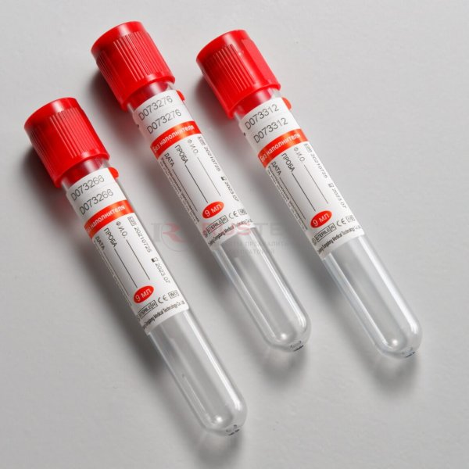
К ферментативным биомаркерам относятся:
• аспартатаминотрансфераза (AСТ),
• аланинаминотрансфераза (AЛТ),
• γ-глутамилтрансфераза (ГГТ),
• карбогидратдефицитный трансферрин (КДТ).
По данным интернет портала «Медицинский вестник» из исследования Разводовский Ю. Е., 2022 г.

Slide 17
Характеристика традиционно используемых ферментативных
биохимических маркеров употребления алкоголя
по данным статьи 2022 года Гришенковой Л. Н. и Борисевич С. Н.
Биомаркер | Специфичность (%) | Чувствительность (%)
Аспартатаминотрансфераза (AсТ) | 56,3 | 68
Аланинаминотрансфераза (AлТ) | 76,2 | 30-56
γ-глутамилтрансфераза (ГГТ) | 83,9 | 49,6-61
Карбогидрат-дефицитный трансферрин (КДТ) | 92 | 26-83

Slide 18
Плюсы и минусы ферментативных биомаркеров:
+ недорогие,
+ простые в исполнении.
для улучшения их эффективности требуется:
- дополнительный контроль над лекарствами, принимаемыми пациентом,
- дополнительная диагностика функционирования печени.

Slide 19
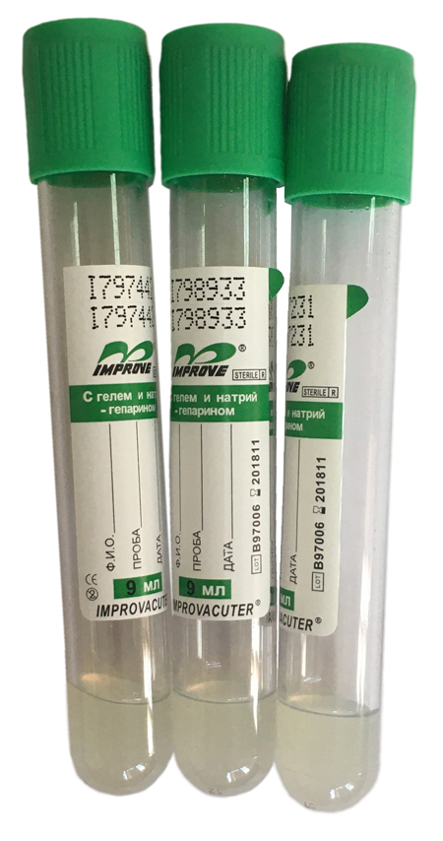
К метаболическим биомаркерам относятся:
этилглюкуронид (ЭГ),
фосфатидилэтанол (ФЭ),
эстерифицированные жирные кислоты (ЭЖК),
этилсульфат (ЭС).
По данным интернет портала «Медицинский вестник» из исследования Разводовского Ю. Е., 2022 г.

Slide 20
Характеристика метаболических биохимических маркеров, используемых в диагностике однократного и хронического употребления алкоголя
по данным статьи 2022 года Гришенковой Л. Н. и Борисевич С. Н.
Биомаркер / биологическая среда | Чувствительность (%) | Специфичность (%) | Характер употребления алкоголя
Этилглюкуронид / моча | 76–89 | 93–99 | Однократное употребление алкоголя в больших дозах
Этилглюкуронид / волосы | 81–100 | 83–98 | Хроническое злоупотребление алкоголем
Этилсульфат / моча | 82 | 86 | Хроническое злоупотребление алкоголем
Эстерифицированны е жирные кислоты / волосы | 100 | 90 | Недавнее употребление алкоголя
Фосфатидилэтанол/ плазма крови | 97–100 | 66–100 | Хроническое злоупотребление алкоголем

Slide 21
В настоящее время наиболее перспективным метаболическим маркером алкоголя является фосфатидилэтанол.
В отличие от традиционных ферментативных биомаркеров, используемых для диагностики хронического чрезмерного употребления алкоголя, концентрация ФЭ в крови не зависит от возраста, пола, употребления лекарственных препаратов, сопутствующих заболеваний.

Slide 22
По данным Московского научно-практического центра наркологии, к настоящему времени определение уровня ФЭ представляется наиболее точным и объективным методом диагностики алкоголизма, однако он требует больших временных и финансовых затрат на анализ. По этой причине на данный момент массовый скрининг определения КДТ является более доступным и экономически выгодным.

Slide 23
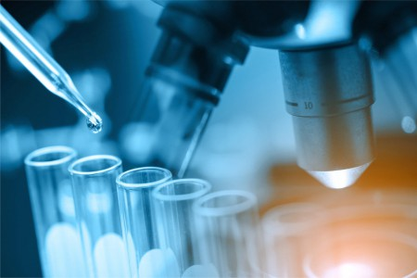
Биомаркеры являются довольно актуальной технологией, что делает их перспективными для исследований. К примеру, одно из последних доказало, что комбинирование некоторых видов биохимических маркеров одной группы позволяет в несколько раз увеличить их эффективность.

Slide 24
СПАСИБО ЗА ВНИМАНИЕ!!!

